Slide 1
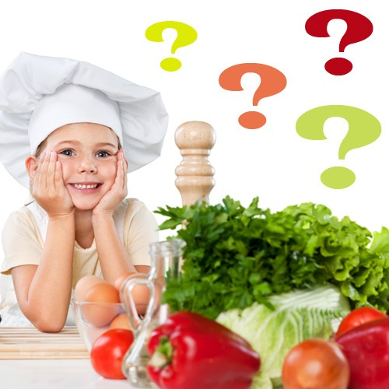
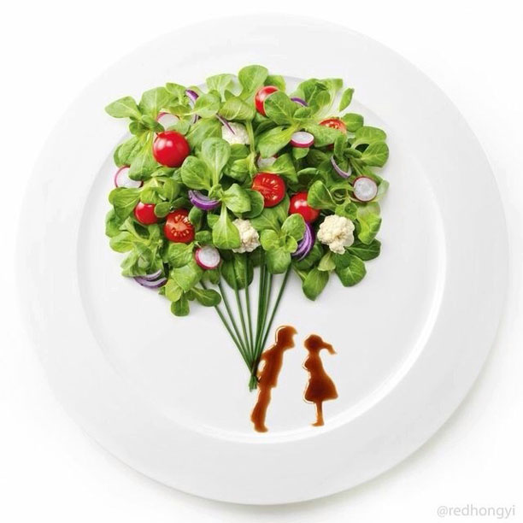
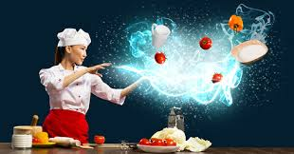
Дослідження на тему «Кулінарія – мистецтво чи наука?»

Slide 2
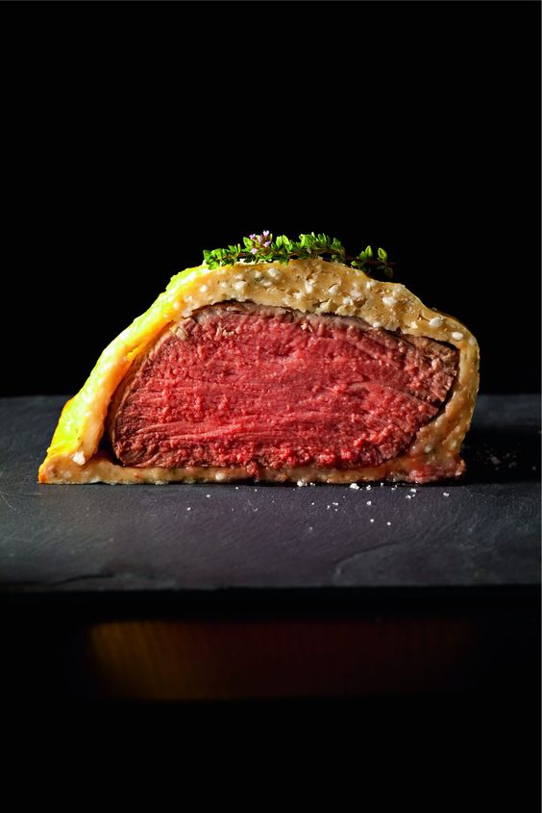
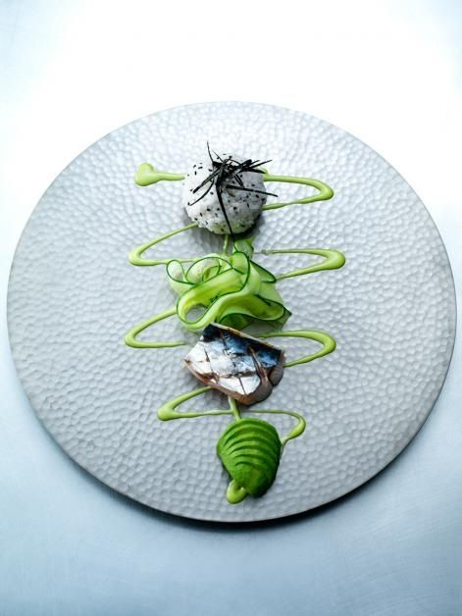
Кулінарія –це мистецтво
Кулінарія-це не просто вміння готувати, а вміння готувати смачно і красиво. Повар це той самий художник, тільки майстерню йому заміняє кухня, а замість картин він створює страви. У його руках звичайні продукти перетворюються на шедеври, які приносять людям задоволення.

Slide 3
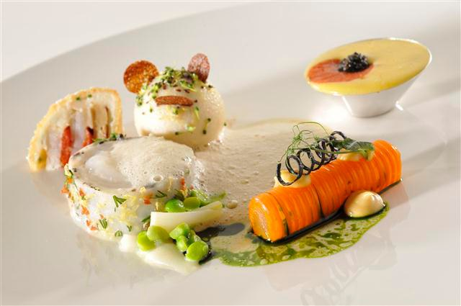
Кулінарія – це мистецтво

Slide 4
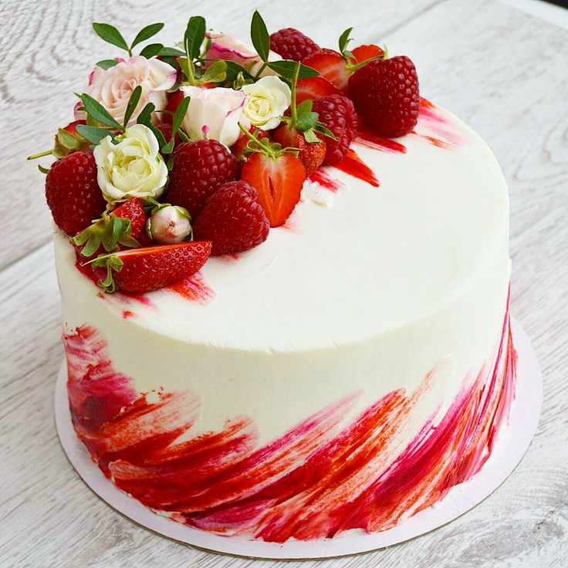
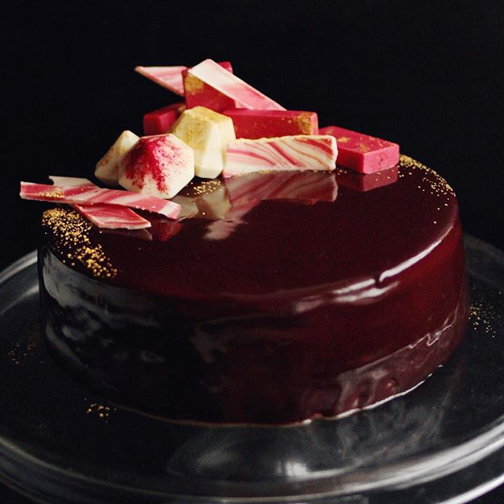
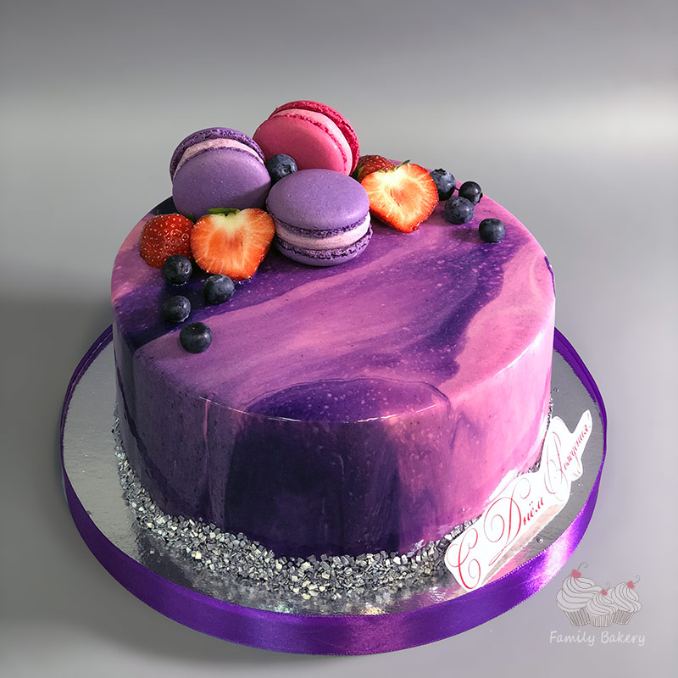
Кулінарія – це мистецтво
Кулінарія – це особливий вид мистецтва, який нічим не поступається своєю значимістю музиці, живопису, балету.

Slide 5
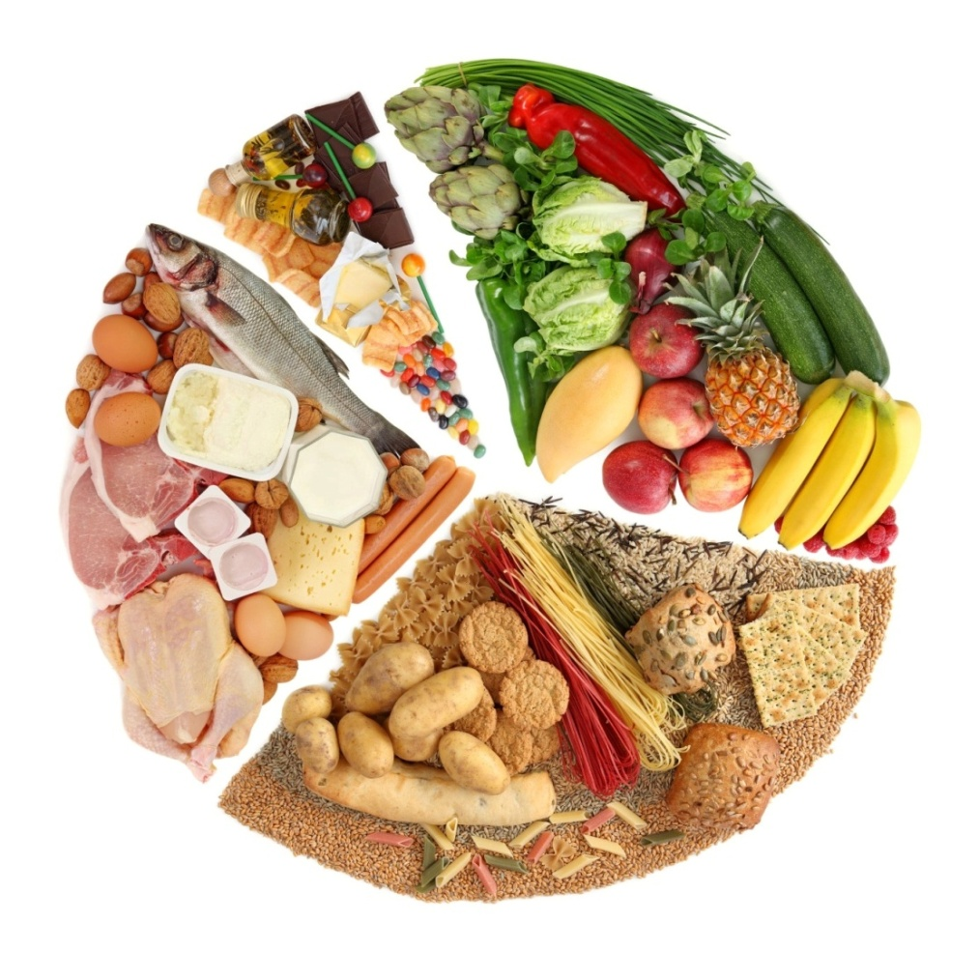
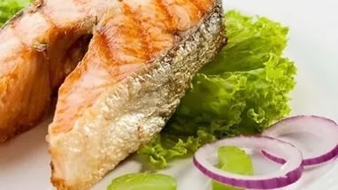
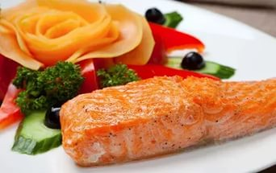
Кулінарія – це наука
Кулінарія являє собою великий спектр систематизованих знань про харчування. Кулінарія вивчає властивості різних продуктів, раціональні способи та прийоми приготування їжі.

Slide 6
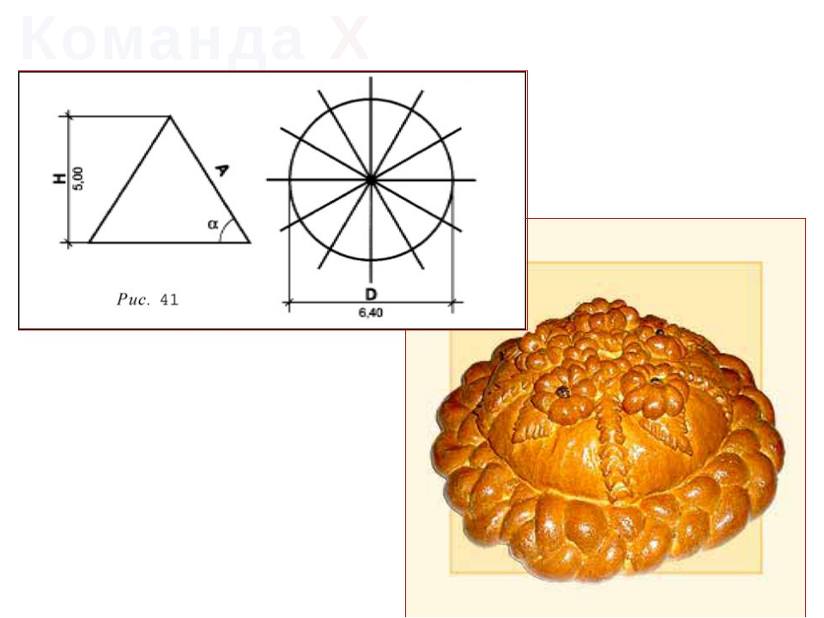
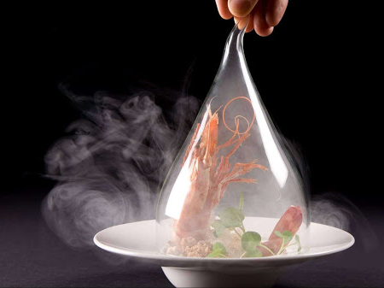
Кулінарія – це наука
Кулінарія розвивається в тісному зв’язку з такими науками, як: біологія, фізіологія, хімія, математика та фізика.

Slide 7
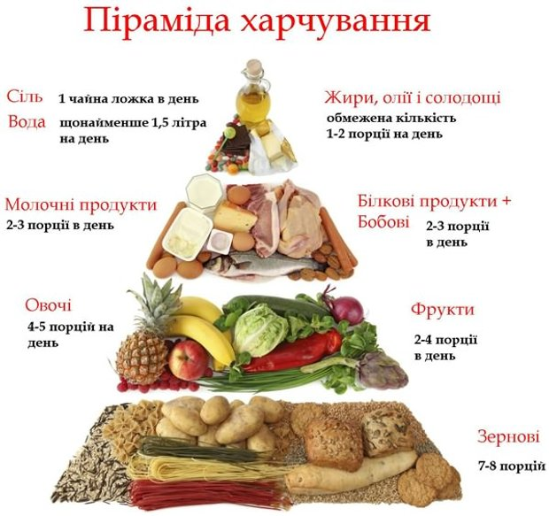
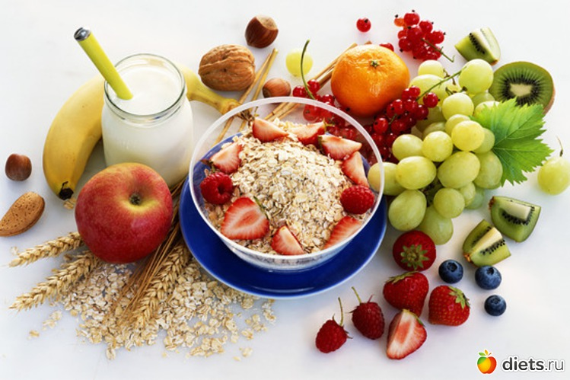
Процес приготування звичайного торта-дослідження, при якому необхідно врахувати:
сумісність продуктів;
кількість кілокалорій;

Slide 8
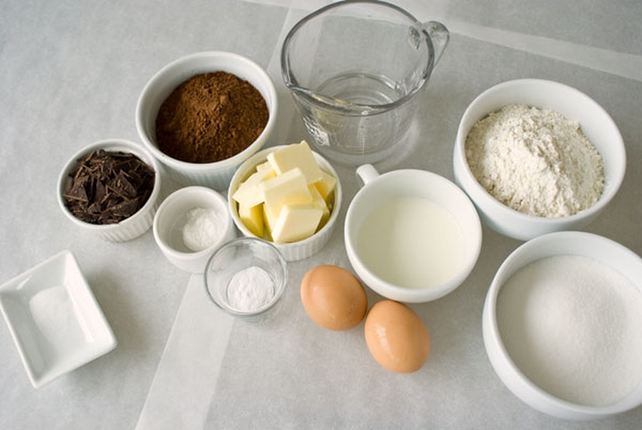
- розрахувати кількість інградієнтів;
- врахувати всі хімічні і фізичні процеси при змішуванні і обробці продуктів;

Slide 9
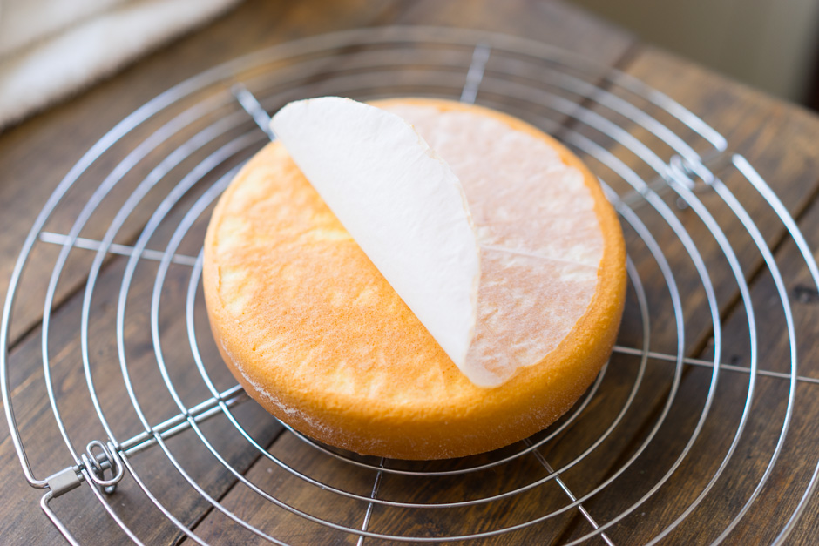
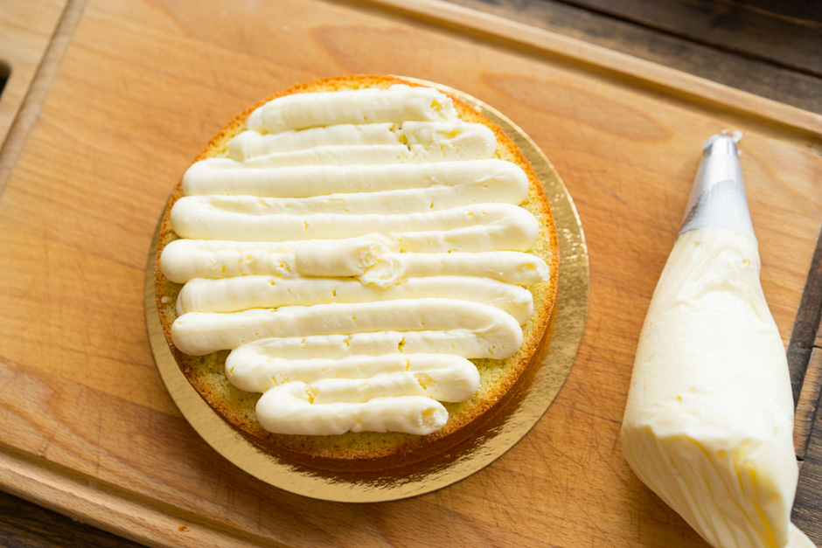
- врахувати об’єм виробу, час та температуру випікання;
- знати технологію приготування кремів їх призначення, та властивості;

Slide 10
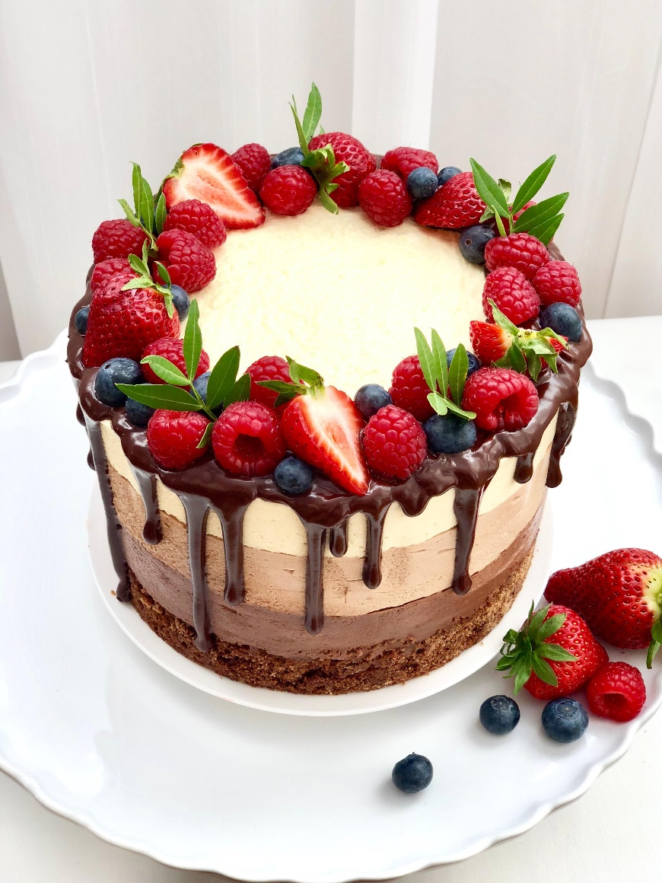
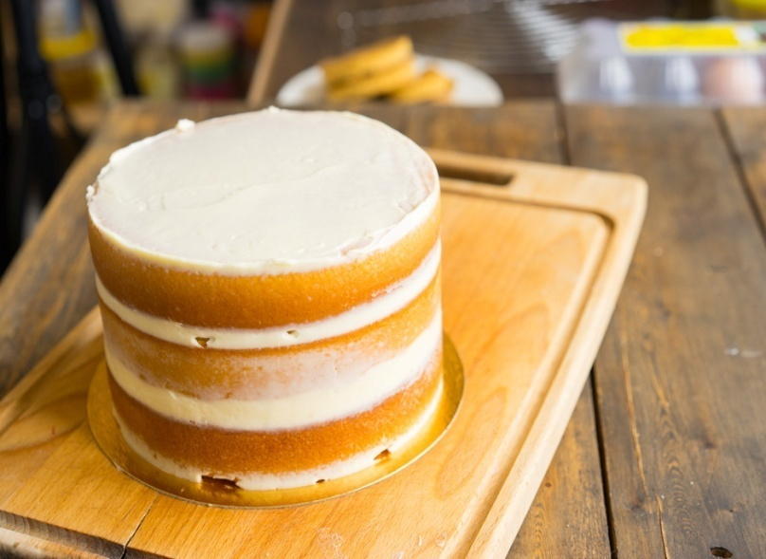
- зібрати торт, щоб він був рівним, і симетричним;
- оформити виріб, згідно призначення та вимог дизайну.

Slide 11
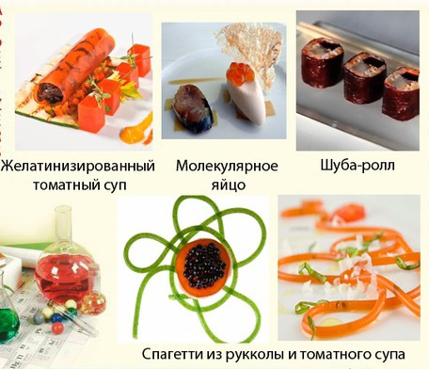
Молекулярна кухня-нові напрямки в кулінарії

Slide 12
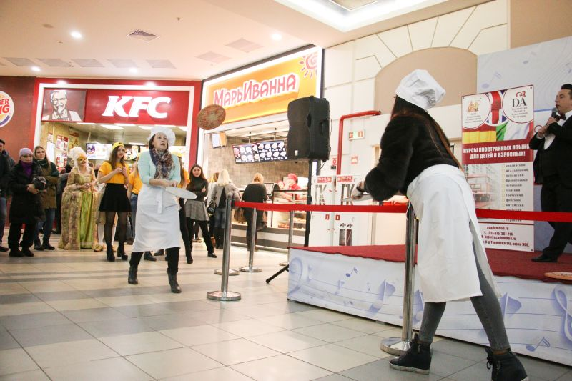
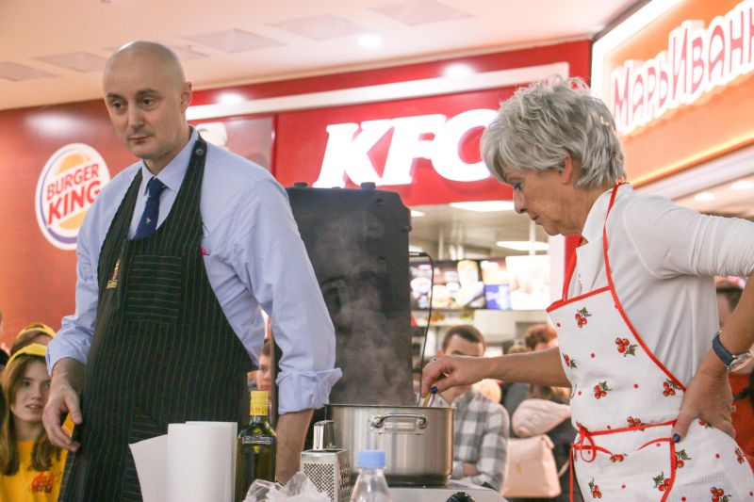
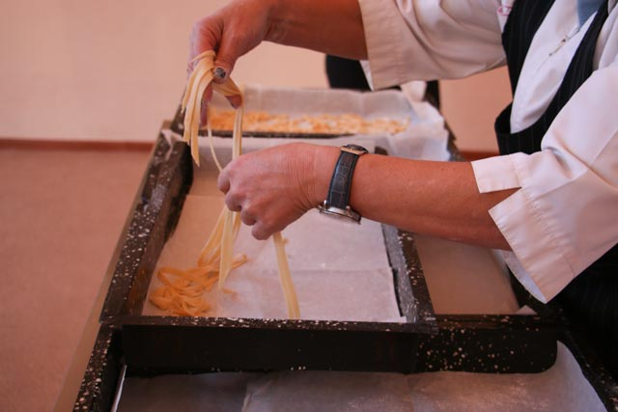
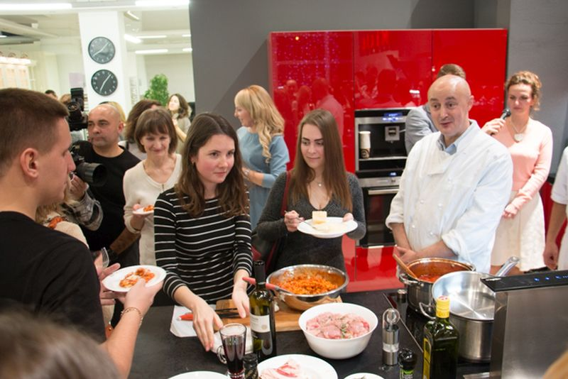
Міжнародні фестивалі допомагають розвивати мистецтво кулінарії та обмінюватись досвідом

Slide 13
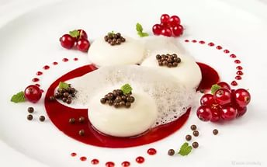
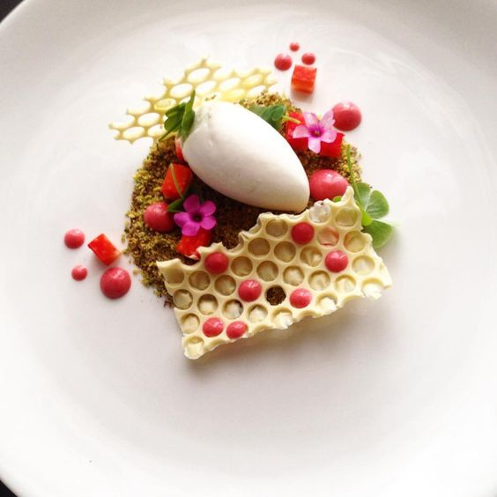
Висновок:
Кулінарія – це мистецтво на науковій основі, тому що одночасно є, як наукою, так і мистецтвом, які разом утворюють прекрасний дует, що дає світу всю повноту насолоди від споглядання і вживання їжі.

Slide 14
Домашнє завдання. Підготувати повідомлення «Історичні відомості про кулінарію».

